Slide 1
HTML, (S)CSS, Typescript
Webentwicklung - Basis

Slide 2
Übersicht
Setup
HTML
(S)CSS
TypeScript

Slide 3
Setup

Slide 4
Setup
Visual Studio Code (Am 26.05. erledigt)
Git – Versionsverwaltung
NodeJS

Slide 5
Setup - Git
Download (https://git-scm.com/downloads)

Slide 6
Setup - Git
Git Befehle
git init/clone
git add
git commit
git push/pull

Slide 7
Setup - GIT
GitHub.com
Repository = Projekt
Öffentlich / Privat
Regelmäßig entwickeln und dort veröffentlichen
Für VITA nutzen

Slide 8
Setup - Node
NodeJS installieren (Am 26.05. erledigt)
NodeJS – Chromium basierte JavaScript Engine
NPM – Node Package Manager Paketverwaltung

Slide 9
Setup - NODE
NPM
npm init
npm i
npm start

Slide 10
Übersicht
Setup
HTML
(S)CSS
TypeScript

Slide 11
HTML
Begriffe und Struktur

Slide 12
HTML - Übersicht
(X)HTML – Hyper Text Markup Language
Text basierte Sprache zur Beschreibung von Strukturen
HTML 5 2014 fertig spezifiziert
Video/Audio Unterstützung
Canvas Unterstützung uvm.

Slide 13
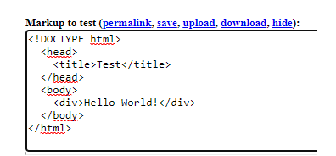
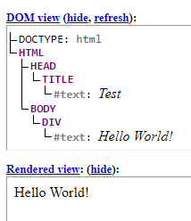
HTML - DOM
DOM – Document Object Model
Struktur einer Webseite
Knoten und Attribute
Kinder und Elternbeziehung

Slide 14
HTML - Begriffe
Tag: Knoten <div>Test</div>
i.d.R. öffnend und schließend
manchmal selbstschließend <br />
Semantische Tags: Beschreibung für Mensch-Maschinen Bsp.: <header>
Attribute: <div class=“px-2“>Test</div>
Jedes Attribut ist eindeutig pro Knoten definiert <p class=“px-2“ class=“py-2“
Kindelemente: <ul><li>Kind</li></ul>
Elternelemente: <ul><li>Kind</li></ul>

Slide 15
HTML - Knoten
Strukturierung
div: Division Element – Bereichtskennzeichnung
p: Paragraph – Absatz
section, span…
table: Tabelle (thead, tbody, tfooter,th, tr, td)
Navigation
a: anchor – Verlinkung
Interaktion
button
Multimedia
audio, video

Slide 16
HTML - Attribute
Vordefinierte Attribute
class, id <p class=“px-2“ id=“my-paragraph“>
Benutzerdefinierte Attribute
data- <p data-offset=“2“>

Slide 17
HTML – Eltern-Kindbeziehung
Kinderknoten gehören immer zu einem Elternelement
Bestimmte Eltern können nur bestimmte Kinderknoten haben
<ul> <li></li> </ul>
ul: Unsorted List
li: List Item

Slide 18
Hausaufgabe
Probiere verschiedene Tags miteinander zu kombinieren und schaue welches Ergebnis im Browser dabei herauskommt
Rufe das Ergebnis in verschiedenen Browsern auf (Chrome, Firefox, Edge, Opera, ggf. Safari)
Sieht die Seite in allen Browsern gleich aus?
Wenn nein, woran könnte das liegen?

